Slide 1
減低手術後噁心嘔吐(PONV)發生
麻醉護士可以幫上忙嗎？
潘恩源醫師
2020-10-23

Slide 2
PONV發生率
術後嘔吐發生率約 30% (POV)
術後噁心發生率約 50% (PON)
高危族群術後噁心嘔吐發生率約 70% (PONV)
Postoperative nausea and vomiting—Can it be eliminated?
Journal of the American Medical Association, vol.
287, no. 10, pp. 1233–1236, 2002.

Slide 3
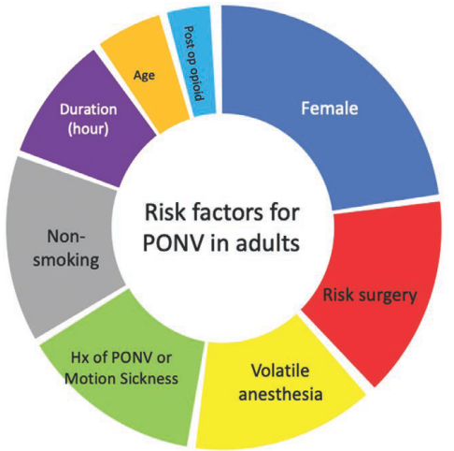
導致術後噁心嘔吐危險因子

Slide 4
影響因子 vs.伴隨效應
Apfel Score

Slide 5
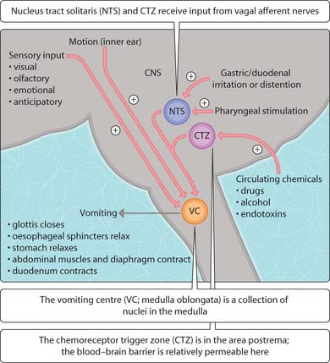
孤束核
化學接受器觸發區
嘔吐中樞

Slide 6
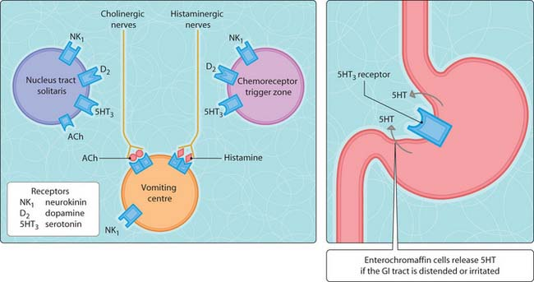
Neurokinin: 神經激肽
Cholinergic: 膽鹼性
Dopamine: 多巴胺
Serotonin:血清素
Histamine : 組織胺
孤束核
化學接受器觸發區
嘔吐中樞

Slide 7
Drug | Dose | Timing
Ondansetron (Zofrane) (5HT3) | 4-8 mg IV | At end of surgery
Dexamethasone | 5-10 mg IV | At induction
Prochlorperazine (Novamine) (Dopaminergic) | 5-10 mg IV | At end of surgery
Droperiodol (Dopaminergic) | 0.625-1.25 mg IV | At end of surgery

Slide 8
本科系的數據顯示什麽不一樣的訊息
In 2018/01/01-2018/12/31
Trauma Surgery N=1407
Exclusion：
1. Total Intravenous General Anesthesia=181
2. < 20 Years Old=161
3. Postoperative Data missing=13
4. Desflurane=197
Sevoflurane Anesthesia
N=855 Analyzed

Slide 9
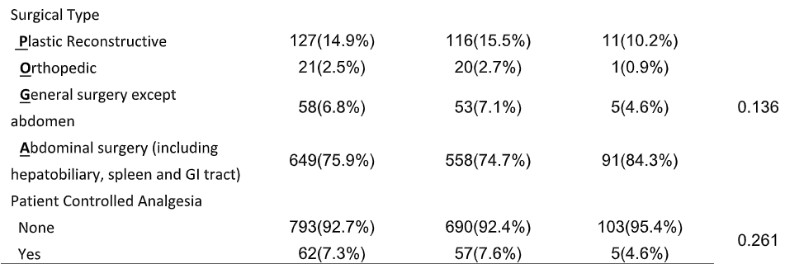
Demographic and clinical characteristic features of surgical patients

Slide 10
資料收集
手術前
Apfel score、ASA、comorbidity
手術中
藥物使用：吸入性麻藥量、嗎啡類 (嗎啡當量 MME) 、止吐藥、降壓藥、其他止痛藥。
参數:輸液量、輸血量、尿量。
麻醉時間、腦波監測。
手術後
術後訪視單(大多數為術後24hr內訪視，以術後嘔吐為準)
恢復室嗎啡類劑量 (MME)
回病房後24小時內使用嗎啡類劑量 (MME)

Slide 11
嗎啡當量 Morphine Milligram Equivalent MME
Fentanyl (0.05 mg/ml) 0.1 mg | Morphine 10 mg (0.1:10 = 1:100)
Demerol (50 mg/ml) 300 mg | Morphine 10 mg (300:10 = 30:1)
Alfentanil (0.5 mg/ml) 0.5 mg | Morphine 10 mg (0.5:10 = 1:20)

Slide 12
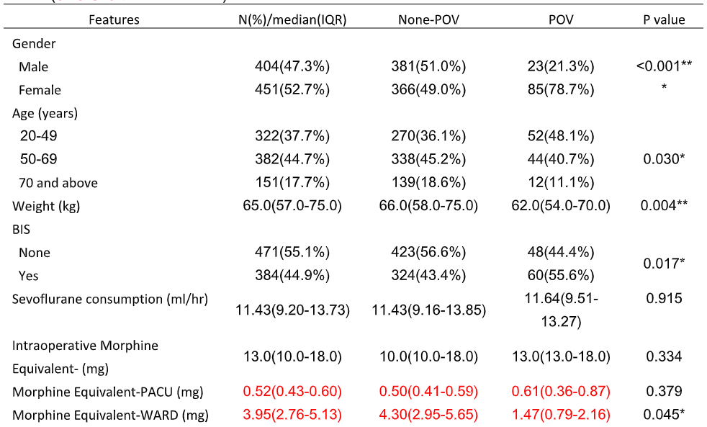
(5.7%)
(18.8%)
(16.8%)
(11.5%)
(7.9%)
(10.1%)
(15.6%)

Slide 13
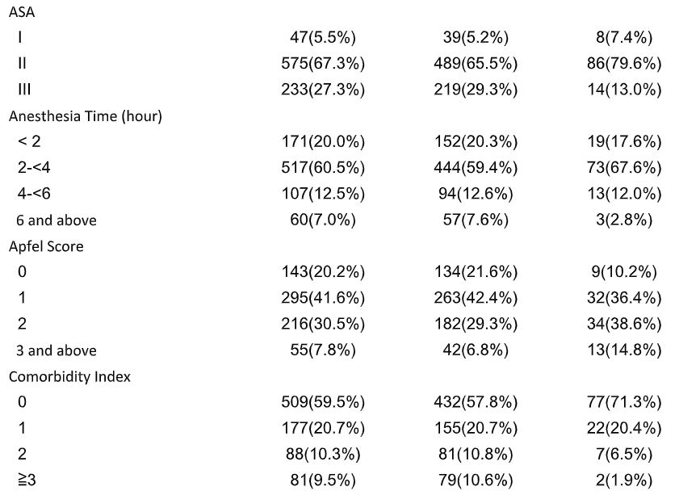

Slide 14
13%
13%
7%
12.9%
11.4%
13.6%
Notes:
Hb / pRBC SD 太大 也會沒有意義

Slide 15
Surgical type：no difference between N-POV / POV

Slide 16
羅吉斯迴歸（英語：Logistic regression，又譯作對數機率回歸、羅吉斯回歸）是一種對數機率模型，是離散選擇法模型之一，屬於多重變量分析範疇，是社會學、生物統計學、臨床、數量心理學、計量經濟學、市場行銷等統計實證分析的常用方法。

Slide 17
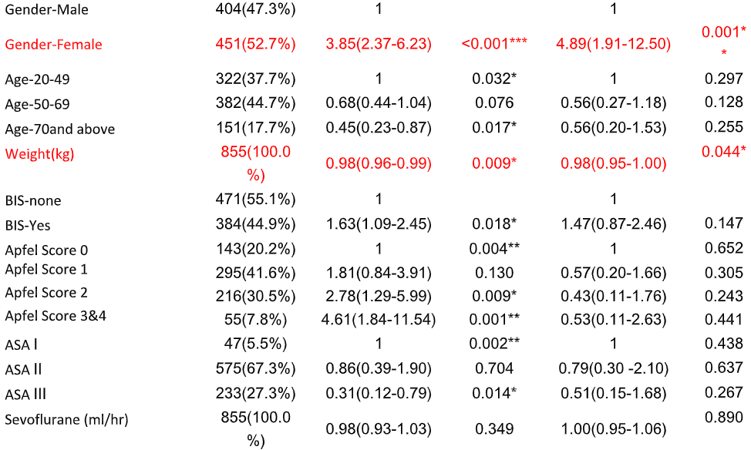
Univariate and Multiple Binary Logistic Regression Model of POV
單變量
多變量
Notes:
Female still is the strongest independent factor
Trend in age
Apfel score : 可能因為止吐藥的給予，雖然在單變相有差異，可視為經過預防/處置，多變相反而看不到差異

Slide 18
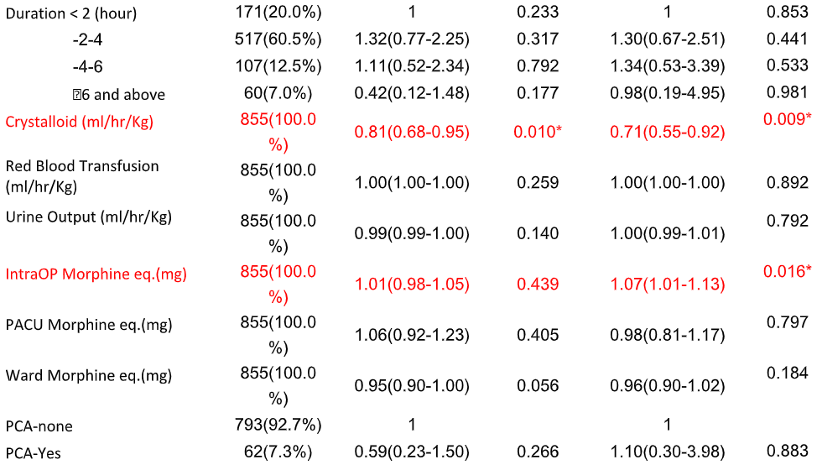
Univariate and Multiple Binary Logistic Regression Model of POV
單變量
多變量
Notes:
IV量 每公斤每小時增加1 ml ，POV的機會變成0.7倍
術中morphine當量 每增加1mg POV的機會變成1.07倍

Slide 19
Subgroup analysis of Anti-emetics based on gender (N=365)
Female / Low body weight
Intraoperative opioid / Intraoperative IVF

Slide 20
Laparoscopic
Cholecystectomy

Slide 21
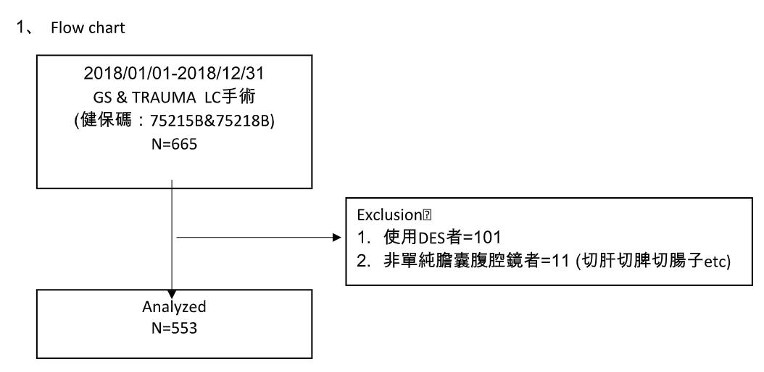
Reviewing our data base
In 2018/01/01-2018/12/31

Slide 22
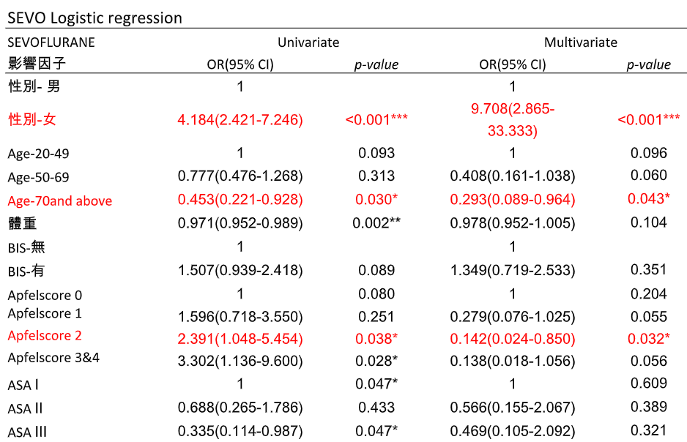

Slide 23
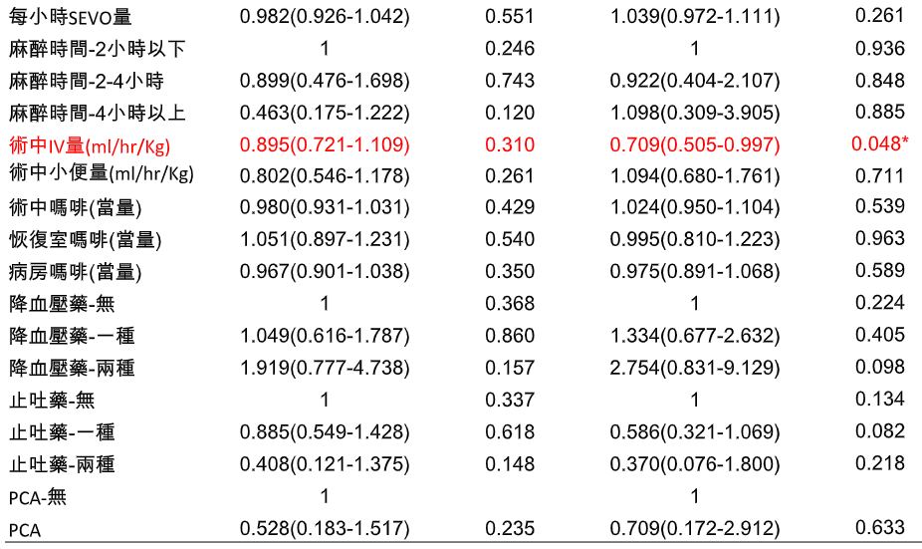
Female / Young age
Intraoperative IVF

Slide 24
Reviewing our patients of Trauma surgery
Intraoperative morphine equivalent dose 每增加 1mg → POV的風險變成1.07倍 (0.2 ml fentanyl = 1 mg Morphine)
IV Morphine Equivalent dose > 12mg(POV=14.6%,86/591) IV Morphine Equivalent dose < 12mg(POV=8.3%,22/264)
→ 發生POV的風險是1.873(1.145-3.066)倍,p=0.011
Notes:
Why 12 ?
13/65 = 0.2 mg/kg

Slide 25
Reviewing our patients of Trauma surgery
IVF > 4ml/kg/hr (POV=3%,4/123)
IVF</=4ml/kg/hr (POV=14%,104/732)
→ POV的風險是0.203(0.073-0.562)倍, p=0.001
Intraoperative fluid supplement 每增加 1ml/kg/hr → POV的風險變成0.7倍
Notes:
Why 12 ?
13/65 = 0.2 mg/kg

Slide 26
Reviewing our patients undertaking LC
Single type surgery
Low surgical stimuli → similar intraoperative opioid administration

Slide 27
Reviewing our patients undertaking LC
Intraoperative fluid supplement 每增加 1ml/kg/hr → POV的風險變成0.7倍

Slide 28
麻醉護士可以幫上忙
Apfel Score 評估
避免手術中過度使用類嗎啡藥物
避免手術中過度限制輸液用量
MME 1mg IV → POV OR 1.07
每增加 1ml/kg/hr → POV的風險變成0.7倍
輸液> 4ml/kg/hr → POV的風險是0.203倍,

Slide 29
講完,謝謝

